Slide 1
Интеграция образовательных областей посредством проектной деятельности в рамках образовательной области «Физическое развитие»
Подготовила выступление:
воспитатель первой категории
ГБОУ ООШ №21 структурного подразделения
«Детский сад «Дружная семейка» г.Новокуйбышевск
Морозова Мария Александровна

Slide 2
-коммуникативно-личностное развитие;
-познавательное развитие;
-речевое развитие;
-физическое развитие;
-художественно-эстетическое развитие.
Содержание общеобразовательной Программы в условиях стандартизации системы образования.

Slide 3
Образовательная область
«Физическое развитие»
Содержание образовательной области
«Физическое развитие» направлено на достижение целей формирования у детей интереса и ценностного отношения к занятиям физической культурой, гармоничное физическое развитие,
на достижение целей охраны здоровья детей и формирования основы культуры здоровья.

Slide 4
ФГОС ДОО выделяет ряд принципов, одним из них является принцип интеграции образовательных областей.
Задачи образовательных областей решаются в разнообразных видах деятельности.

Slide 5
«Познавательное развитие»
Окружающий мир
Расширение кругозора в части представлений о видах спорта, о здоровом образе жизни, о здоровье человека в целом.
О факторах влияющих на здоровье человека.

Slide 6
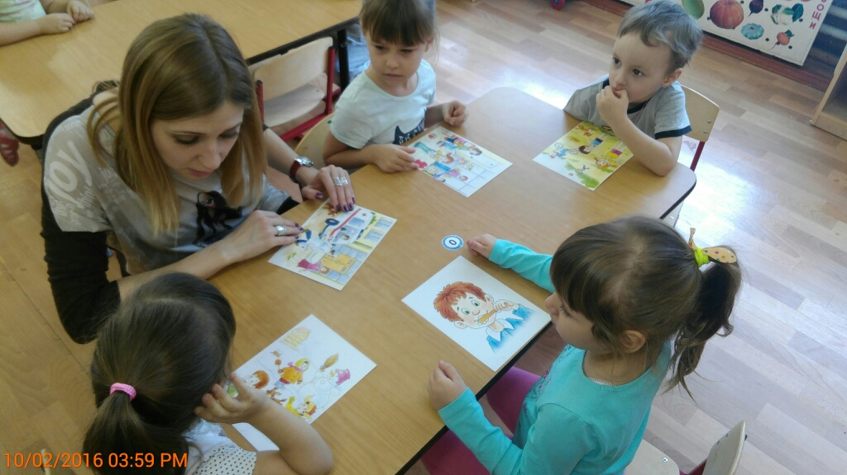
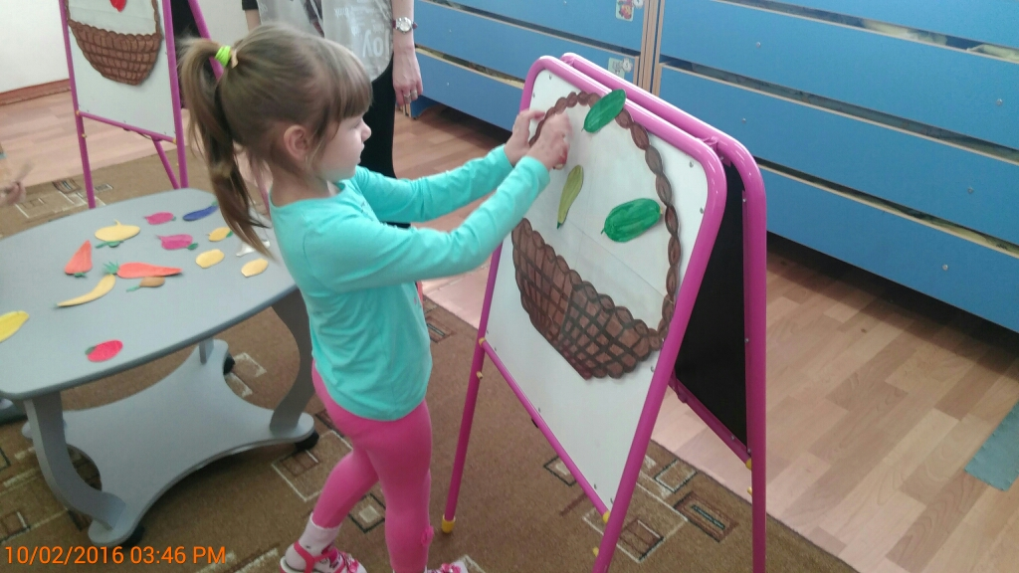

Slide 7
Познавательное развитие:
ФЭМП: подвижно-дидактические игры
-первая группа: игры и упражнения, в которых движения выполняются в соответствии с определенной цифрой;
-вторая группа: задания на познание величины предмета и сравнение конкретных величин через движение.
-третья группа: игровые упражнения на ориентировку в пространстве;
-четвертая группа: задания- эстафеты.
-пятая группа: дидактические игры на ФМП, которые можно проводить в подвижной форме.

Slide 8
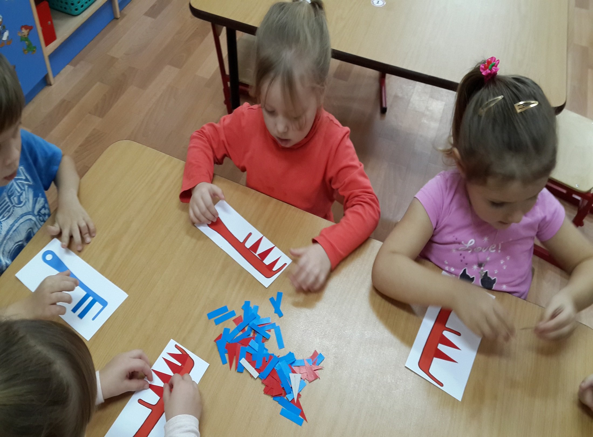
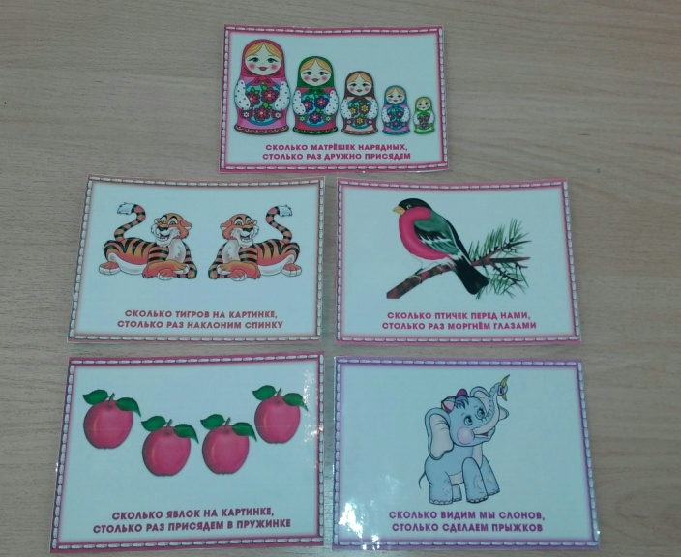
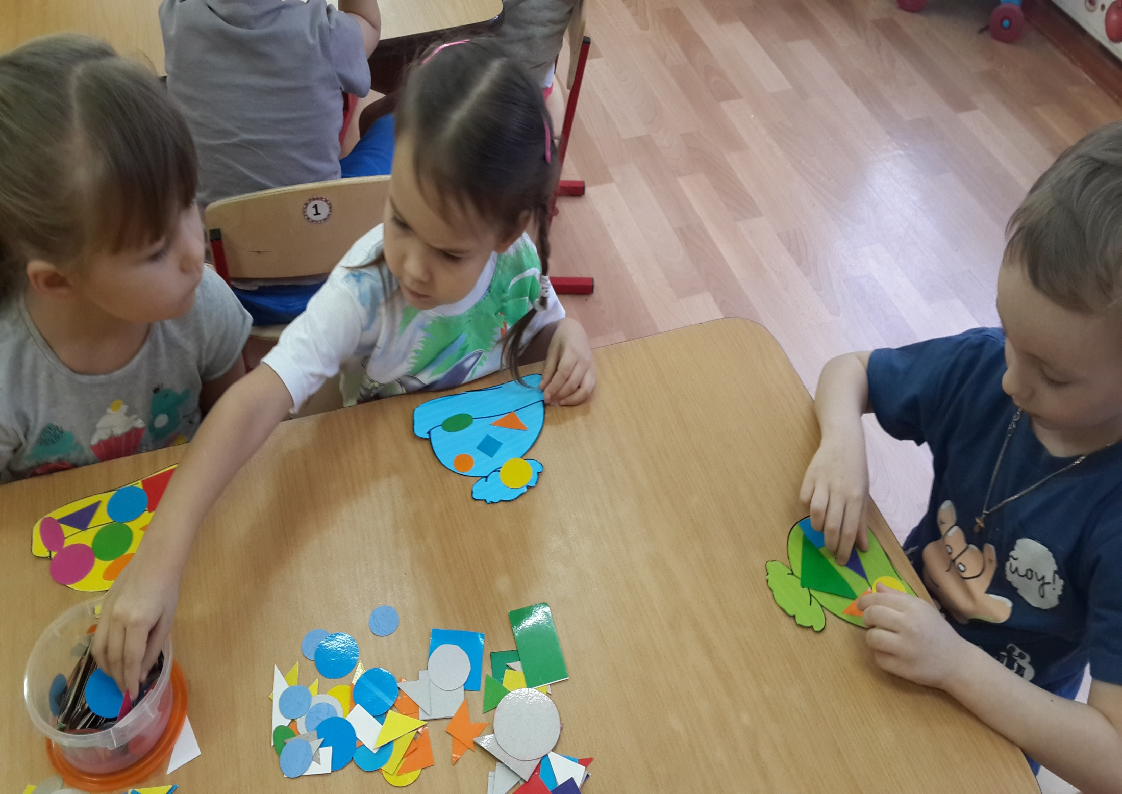
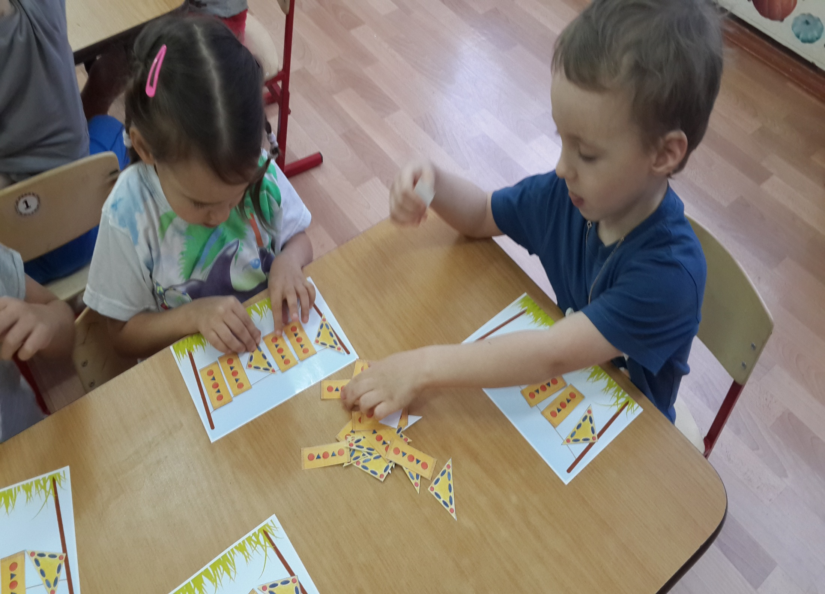

Slide 9
«Речевое развитие»
Развитие свободного общения со взрослыми и детьми в части необходимости двигательной активности и физического совершенствования; игровое общение.
Рассматривание проблемы культуры здоровья человека, привитие культурно-гигиенических навыков через нод, чтение художественных произведений.

Slide 10
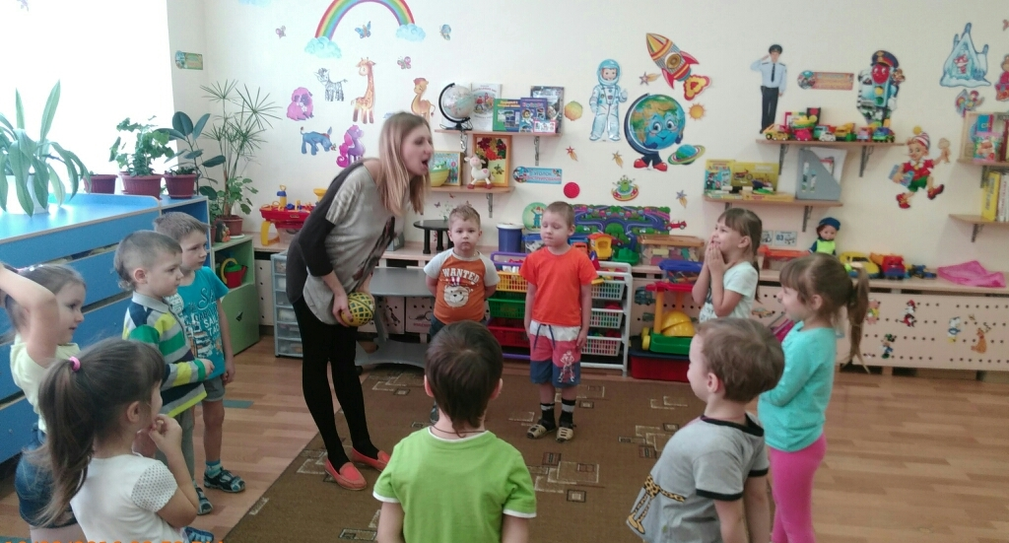

Slide 11
«Социально-коммуникативное развитие»
-приобщение к ценностям физической культуры правил поведения в части ЗОЖ через игровую деятельность;
-формирование первичных представлений о себе собственных двигательных возможностей и особенностей;
-приобщение к элементарным общепринятым нормам и правилам взаимоотношения со сверстниками и взрослыми в совместной двигательной активности.

Slide 12
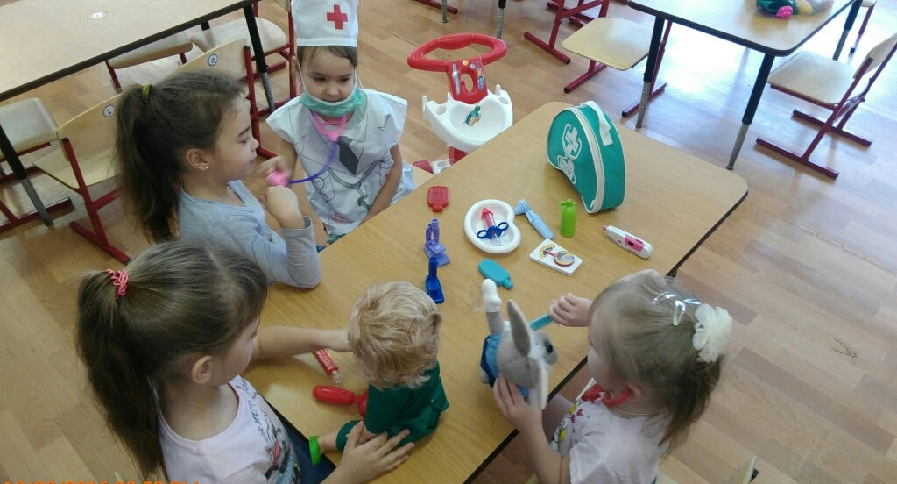

Slide 13
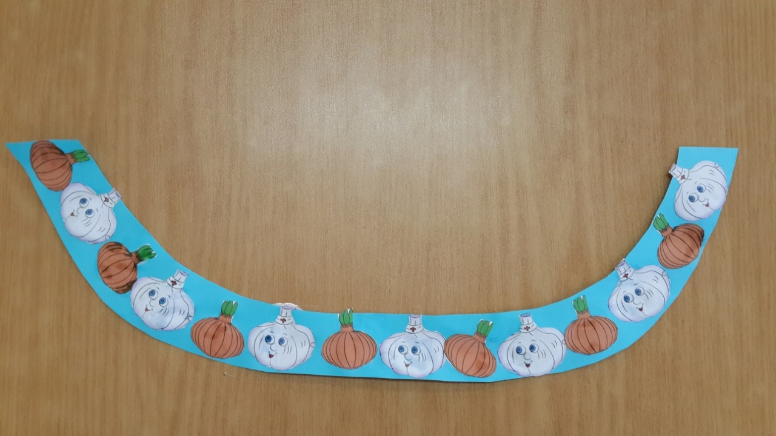
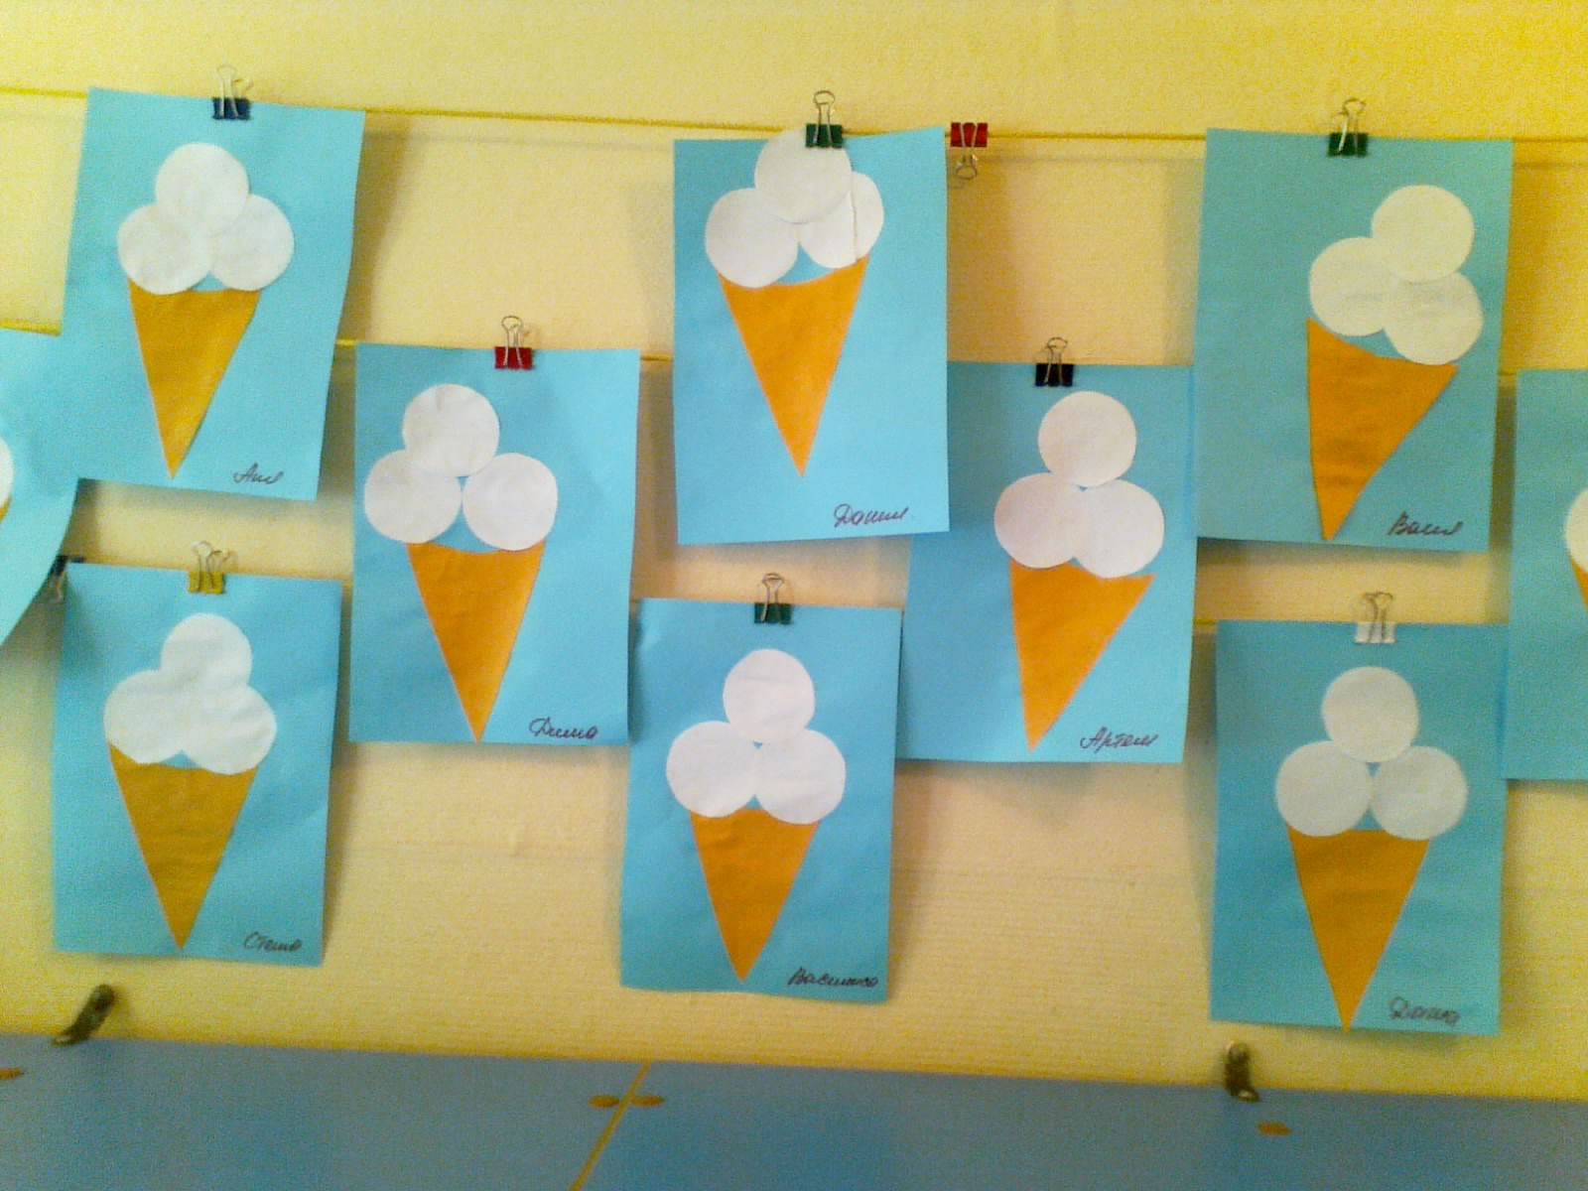
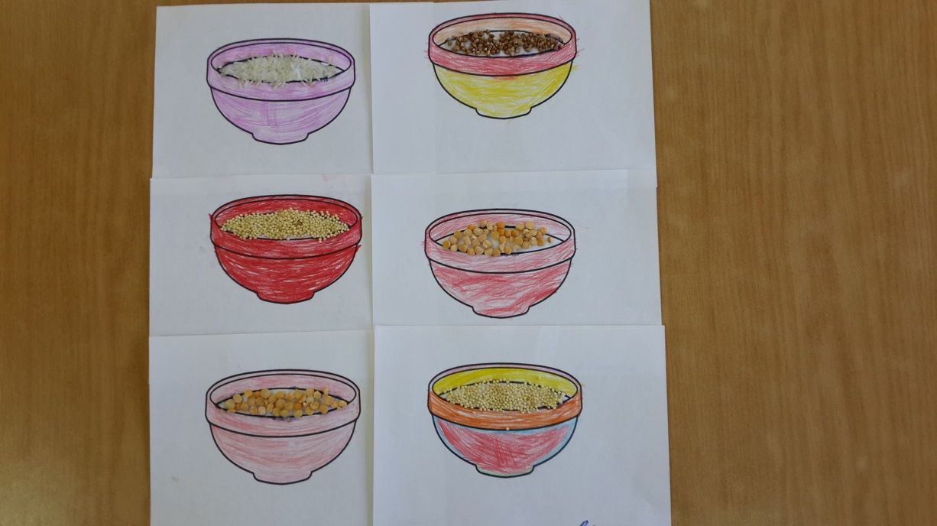
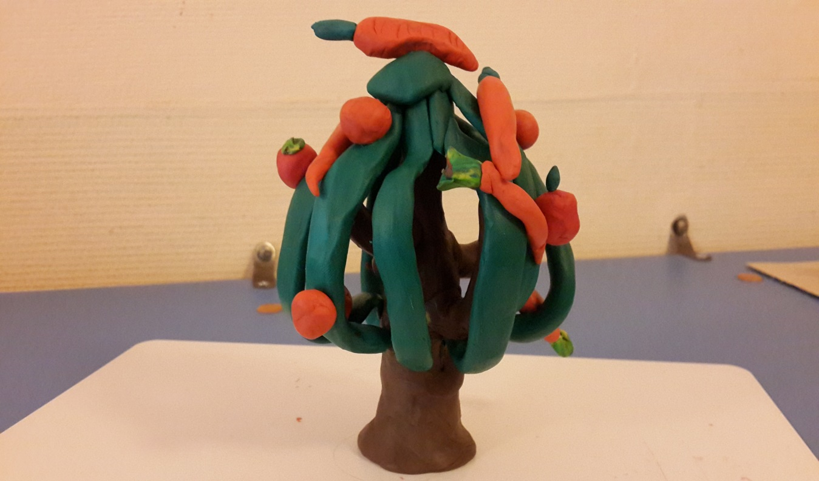
«Художественно-эстетическое развитие»
Использование продуктивных видов деятельности для обогащения и закрепления знаний.

Slide 14
Работа по физическому развитию детей должна строится на основе ведущей деятельности –игровой, а двигательно-игровая деятельность-это основа воспитания, оздоровления, развития и обучения детей дошкольного возраста.
Л.В. Трубайчук

